Slide 1
XII
НАУЧНО-ПРАКТИЧЕСКАЯ КОНФЕРЕНЦИЯ «ПЕРСПЕКТИВЫ РАЗВИТИЯ ИНЖЕНЕРНЫХ ИЗЫСКАНИЙ В СТРОИТЕЛЬСТВЕ В РОССИЙСКОЙ ФЕДЕРАЦИИ»
О НОВЫХ ПОДХОДАХ К УЧЕТУ СЕЙСМИЧЕСКОЙ ОПАСНОСТИ В СИСТЕМЕ НОРМАТИВНЫХ-ТЕХНИЧЕСКИХ ДОКУМЕНТОВ
ПО ИНЖЕНЕРНЫМ ИЗЫСКАНИЯМ
С.А. Тихоцкий, Директор ИФЗ им. О.Ю. Шмидта РАН
М.И. Богданов, Генеральный директор ООО «ИГИИС»
С.А. Перетокин, Генеральный директор ООО «ИГИИС-Сейсмо»

Slide 2
ОЦЕНКИ СЕЙСМИЧЕСКОЙ ОПАСНОСТИ ПРИ ИНЖЕНЕРНЫХ ИЗЫСКАНИЯХ
В Российской Федерации исторически сложилась двухступенчатая схема оценки сейсмической опасности - оценка исходной сейсмичности для средних грунтов и последующая корректировка оценок с учетом реальных грунтовых условий площадки.
Исходная сейсмичность:
Сейсмичность района или площадки, определяемая для нормативных периодов повторяемости и средних грунтовых условий с помощью детального сейсмического районирования (ДСР) или уточнения исходной сейсмичности (УИС) (или принятая равной нормативной сейсмичности).
Категория грунта по сейсмическим свойствам (I, II или III):
Характеристика, выражающая способность грунта в примыкающей к сооружению части основания ослаблять (или усиливать) интенсивность сейсмических воздействий, передающихся от грунтового основания на сооружение.

Slide 3
НОРМАТИВНЫЕ ТЕХНИЧЕСКИЕ ДОКУМЕНТЫ
ПО ИНЖЕНЕРНЫМ ИЗЫСКАНИЯМ В СТРОИТЕЛЬСТВЕ
Действующая нормативная база неоднозначно формализует состав инженерно-сейсмологических изысканий, содержит противоречивые и морально устаревшие методические указания.
Разработка отдельных нормативов по ДСР, УСО, СМР силами только проектировщиков или только изыскателей, приводит к невозможности выполнить их требования на практике, методическим ошибкам и неоднозначности получаемых оценок.
Недостатки или отсутствие элементов государственной система нормативных-технических документов для оценки сейсмической опасности при инженерных изысканиях компенсируется ведомственными документами, что приводит к противоречиям на стадии гос. экспертизы.

Slide 4
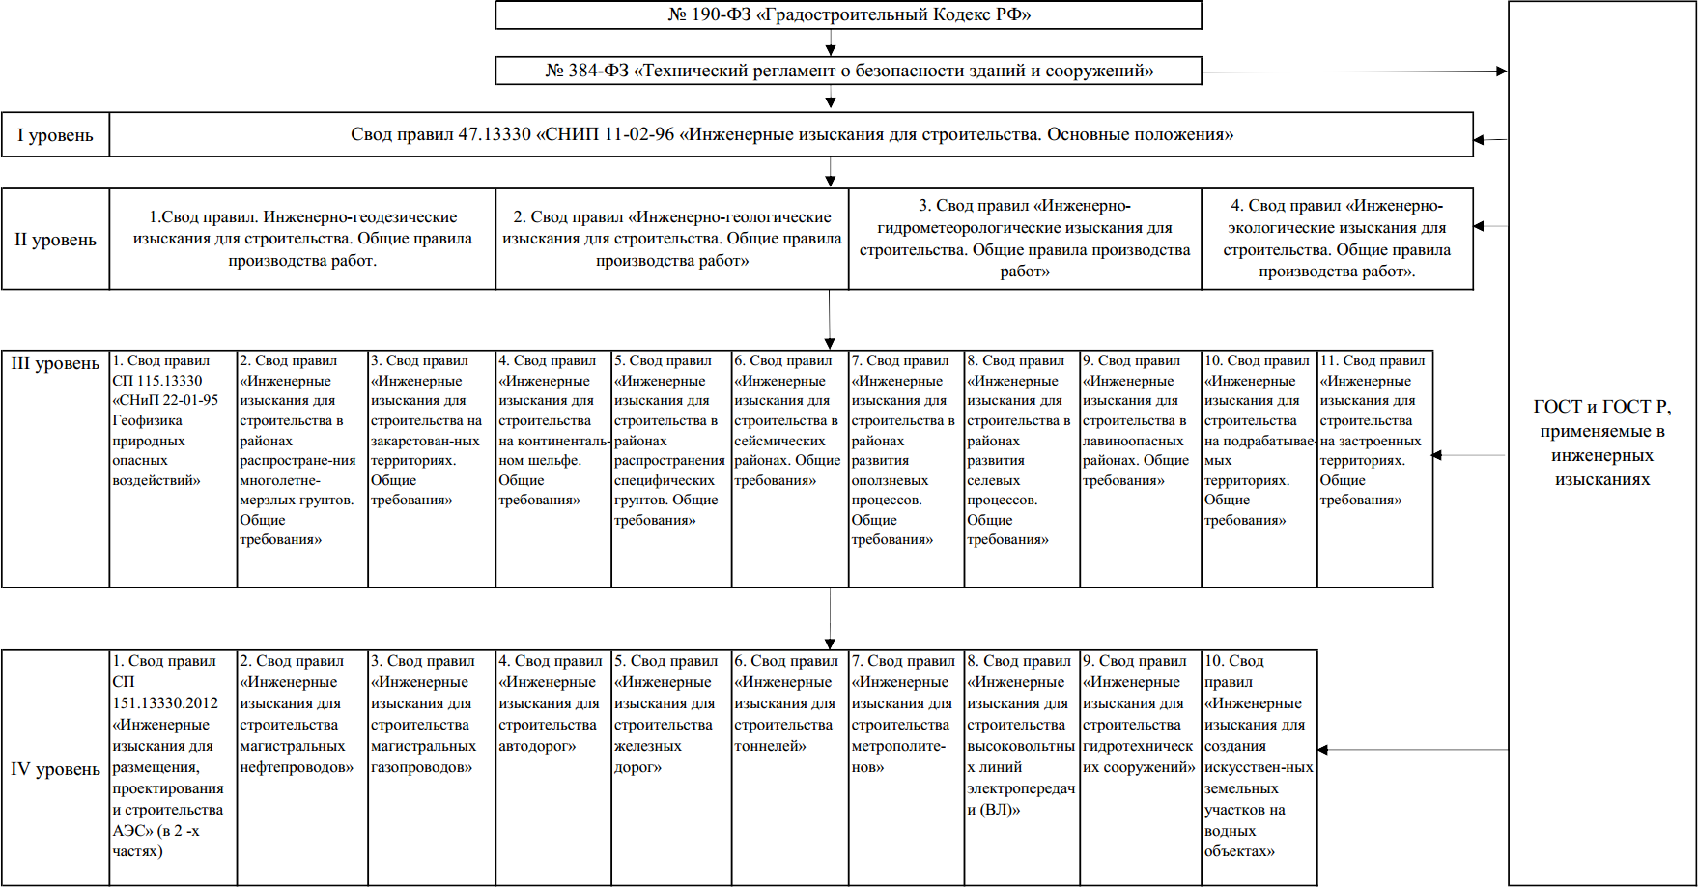
ПРОЕКТ СИСТЕМЫ НОРМАТИВНЫХ
ТЕХНИЧЕСКИХ ДОКУМЕНТОВ ПО ИНЖЕНЕРНЫМ
ИЗЫСКАНИЯМ В СТРОИТЕЛЬСТВЕ

Slide 5
ОЦЕНКИ СЕЙСМИЧЕСКОЙ ОПАСНОСТИ ПРИ ИНЖЕНЕРНЫХ ИЗЫСКАНИЯХ
Основная цель:
Обеспечить проектировщика необходимой и достаточной информацией для учета вероятных сейсмических нагрузок на проектируемое сооружение
Перечень характеристик сейсмических воздействий и уровень их обеспеченности должен определяться сводами правил, исходя из применяемой методики учета сейсмических нагрузок:
Макросейсмический балл;
Пиковое ускорение грунта – PGA;
Пиковые скорости грунта – PGV;
Пиковые смещения грунта – PGD;
Спектры реакции грунта – SA, SV, SD;
Акселерограммы, велосеграммы, сейсмограммы;
Преобладающие периоды колебаний;
Длительность колебаний;
и т.д.

Slide 6
СОСТАВ ИЗЫСКАНИЙ – НАБОР МЕТОДОВ
Определяемые характеристики сейсмических воздействий
+
Сейсмотектоническая и сейсмологическая характеристика
района исследований, инженерно-геологические условия площадки.
Рекомендации СП
СОСТАВ ИЗЫСКАНИЙ И НАБОР МЕТОДОВ
УСО, ДСР, УИС, УОСР:
Сейсмотектонические исследования;
Сейсмологические исследования;
Подготовка моделей зон ВОЗ и сейсмического эффекта;
Расчет исходной сейсмичности.
СМР:
Инструментальные методы;
Расчетные методы;
Инструментально-расчетные методы;
Метод инженерно-геологических аналогий

Slide 7
ОБЩЕЕ СЕЙСМИЧЕСКОЕ РАЙОНИРОВАНИЕ
НОРМАТИВНАЯ СЕЙСМИЧНОСТЬ
Представляет собой оценку сейсмической опасности на территории всей страны и имеет общегосударственное значение для осуществления рационального землепользования и планирования социально-экономического развития крупных регионов.
Масштаб карт ОСР - 1:2500000-1:8000000.
2010 - 2011 гг. | Актуализация методики, построение карт ОСР-97*
2011 - 2012 гг. | Разработка и обсуждение опытных карт ОСР-2012
2013 - 2015 гг. | Разработка и обсуждение комплекта карт ОСР-2014
2015 - 2016 гг. | Разработка и обсуждение комплекта карт ОСР-2016

Slide 8
В НАСТОЯЩЕЕ ВРЕМЯ БОЛЬШИНСТВО СТРАН
ПЕРЕШЛО НА ИСПОЛЬЗОВАНИЕ ВЕРОЯТНОСТНЫХ
КАРТ СЕЙСМИЧЕСКОГО РАЙОНИРОВАНИЯ
(по В.И. Уломову)
КАТАЛОГ ЗЕМЛЕТРЯСЕНИЙ И ДРУГИЕ БАЗЫ ДАННЫХ
СОВРЕМЕННАЯ
ГЕОДИНАМИКА
РЕГИОНАЛЬНАЯ
СЕЙСМИЧНОСТЬ
СИЛЬНЫЕ
ДВИЖЕНИЯ ГРУНТА
МОДЕЛЬ ЗОН ВОЗНИКНОВЕНИЯ ОЧАГОВ ЗЕМЛЕТРЯСЕНИЙ
---------------------------------------
сейсмолинеаменты, сейсмодомены, потенциальные очаги; максимальная возможная магнитуда, повторяемость событий в регионе и в его основных сейсмоструктурах
МОДЕЛЬ СЕЙСМИЧЕСКОГО
ЭФФЕКТА
----------------------------------------
связь затухания сейсмического эффекта с магнитудой и расстоянием; соотношения макросеисмических и количественных параметров - ускорения, спектры, длительность
ВЕРОЯТНОСТНЫЙ АНАЛИЗ СЕЙСМИЧЕСКОЙ ОПАСНОСТИ
расчет повторяемости сейсмических сотрясений и вероятностная оценка сейсмической опасности в заданные интервалы времени
КОМПЛЕКТ КАРТ СЕЙСМИЧЕСКОГО РАЙОНИРОВАНИЯ
зонирование максимальных сейсмических воздействий, возникновение и превышение которых возможно с определенной вероятностью в заданные интервалы времени

Slide 9
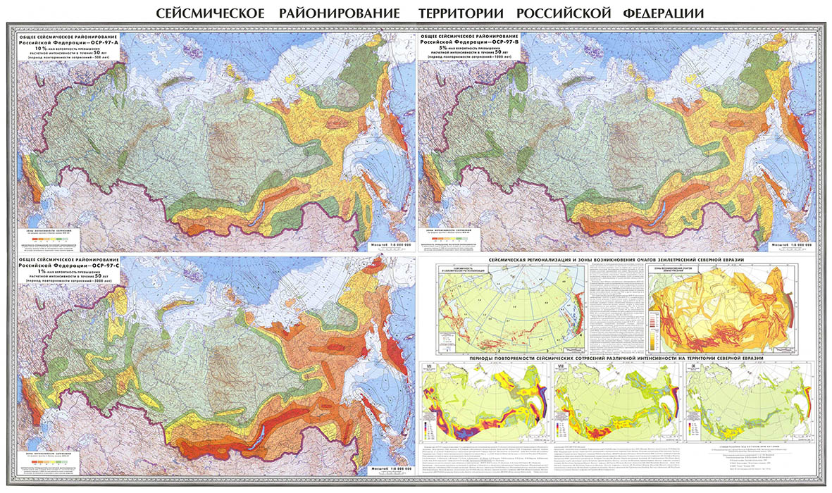
КОМПЛЕКТ КАРТ ОБЩЕГО СЕЙСМИЧЕСКОГО
РАЙОНИРОВАНИЯ ОСР-97

Slide 10
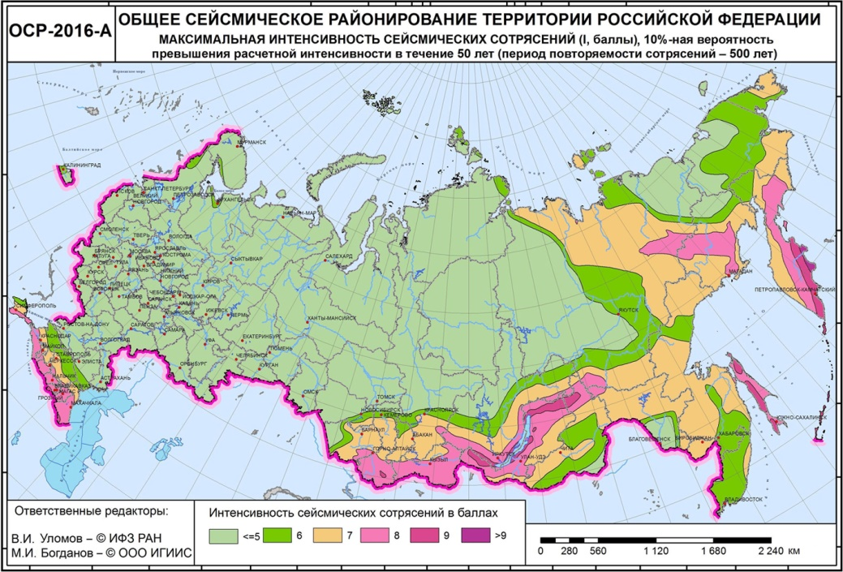
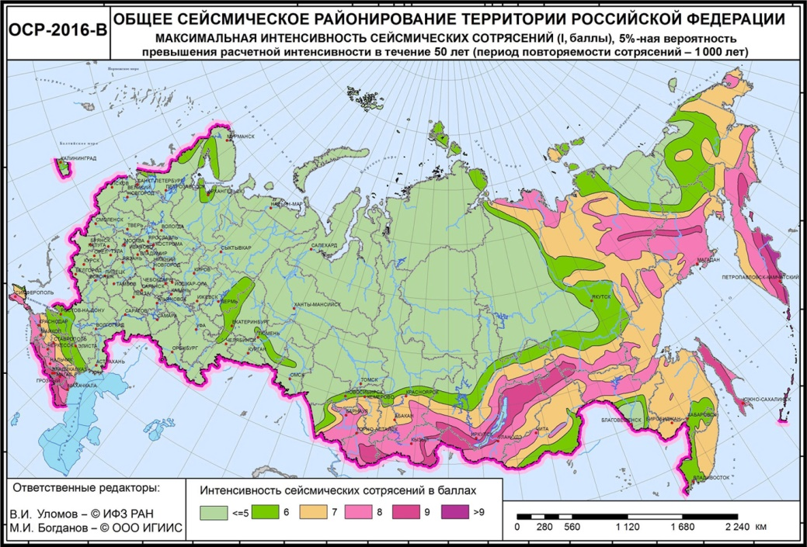
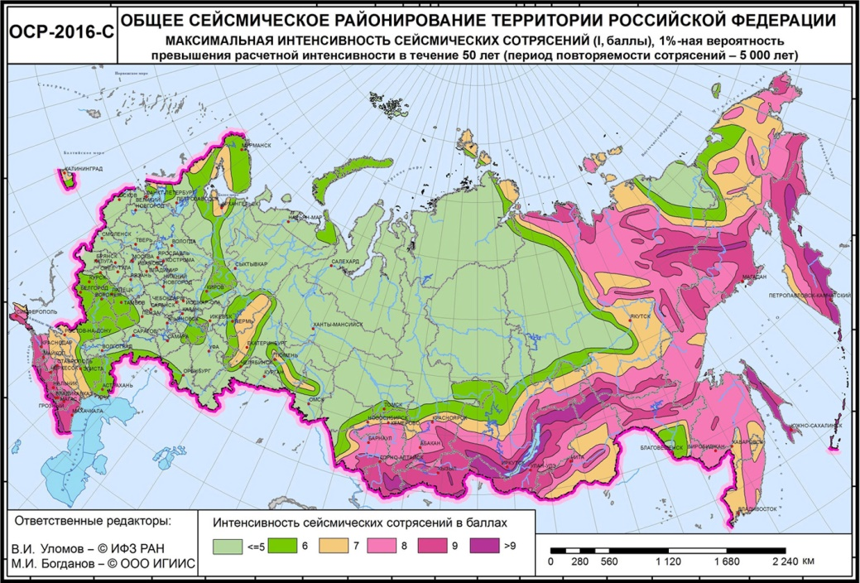
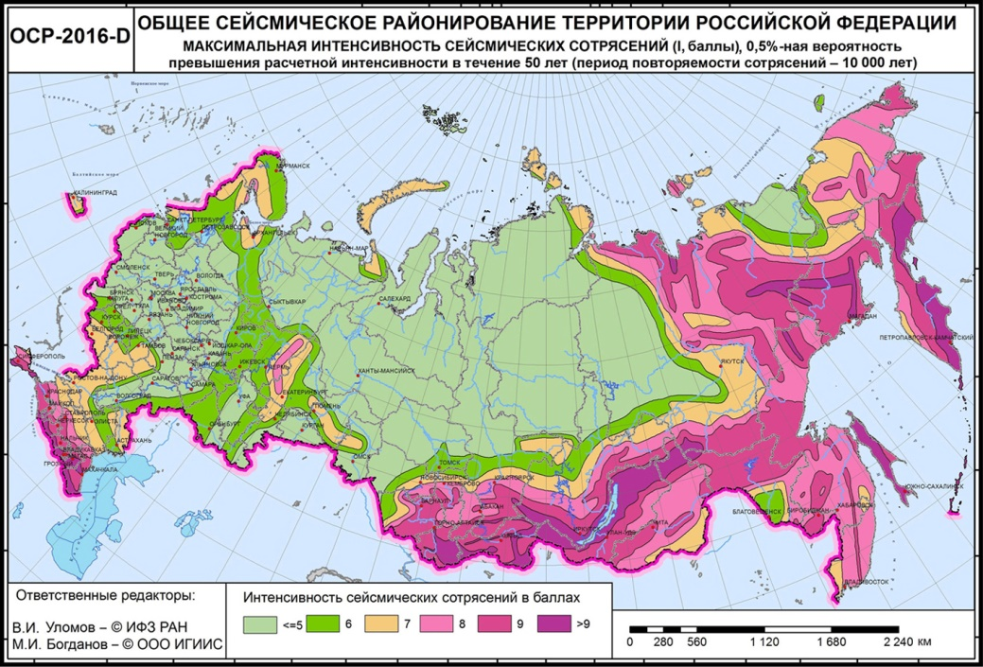
КОМПЛЕКТ КАРТ ОБЩЕГО СЕЙСМИЧЕСКОГО
РАЙОНИРОВАНИЯ РФ ОСР-2016 (макет)

Slide 11
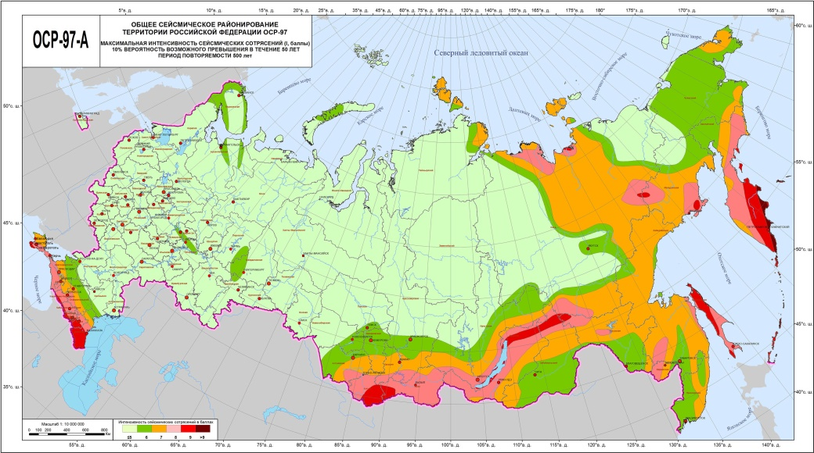
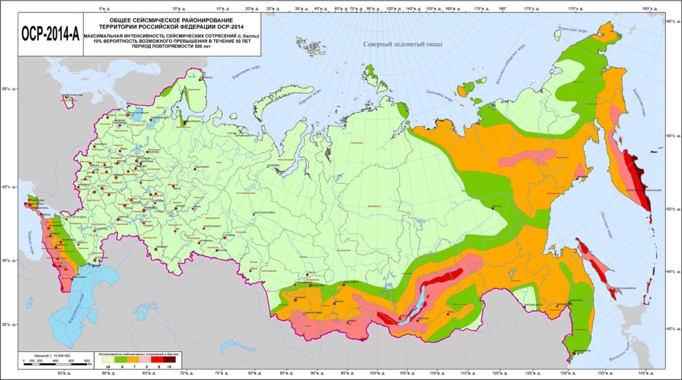
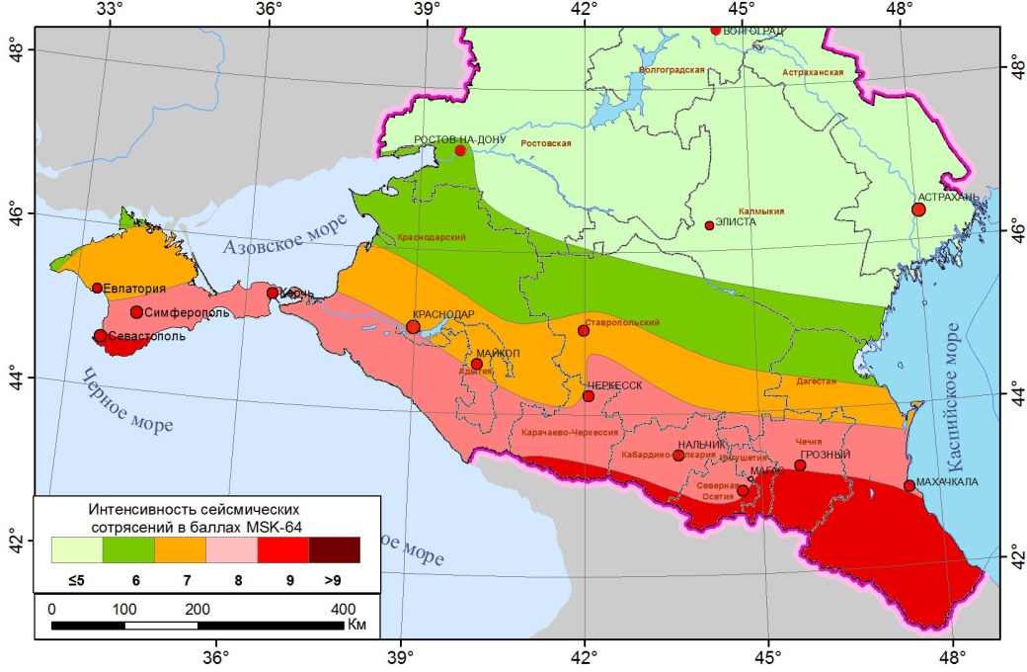
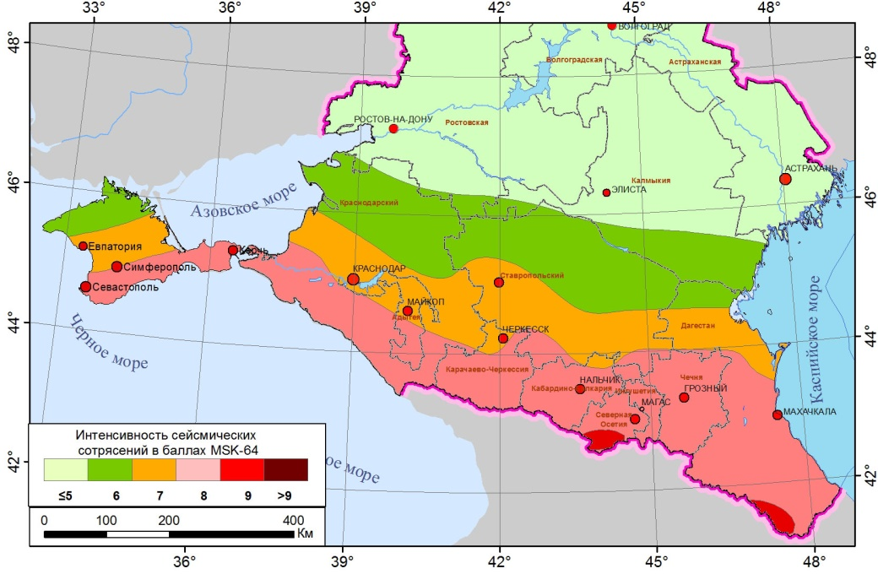
СРАВНЕНИЕ КАРТ ОСР-97-А и ОСР-2016-А
ОСР-97-А
ОСР-2016-А

Slide 12
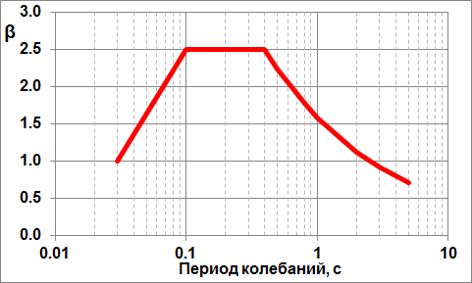
СЕЙСМИЧЕСКАЯ ОПАСНОСТЬ И СЕЙСМИЧЕСКИЕ НАГРУЗКИ
Нормативный спектр отклика (СП 14.13330.2014)
β – коэффициент динамичности, соответствующий i-й форме
собственных колебаний зданий или сооружений
PGA – максимальное (или пиковое) ускорение движений грунта
Балл MSK-64 | VII | VIII | IX
PGA, м/с² | 1 | 2 | 4
SA_{t} = β_{t}·PGA
Спектр коэффициентов динамического усиления
для грунтов категорий I и II по
сейсмическим свойствам

Slide 13
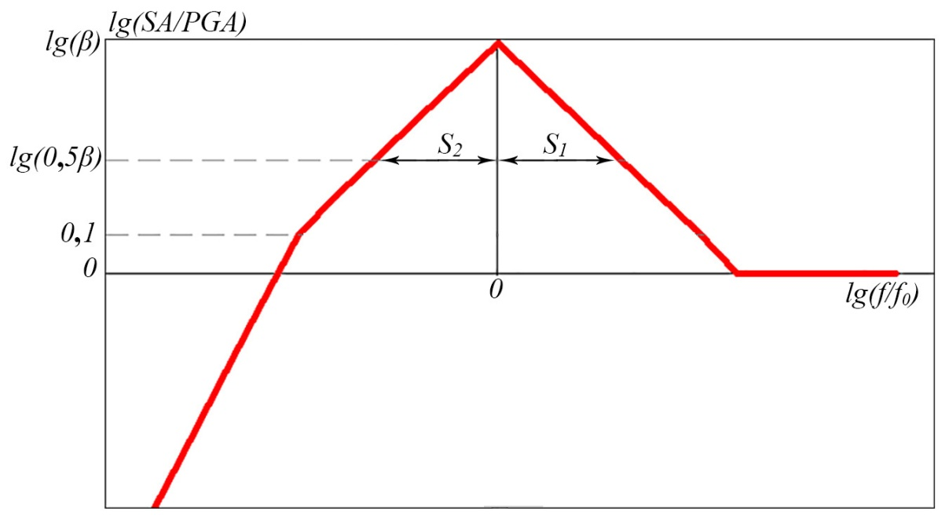
СРЕДНЯЯ ФОРМА ЛОГАРИФМИЧЕСКОГО СПЕКТРА РЕАКЦИИ В НОРМИРОВАННЫХ УСКОРЕНИЯХ
(Ф.Ф. Аптикаев, ИФЗ РАН)
SA — амплитуда спектрального ускорения;
PGA – максимальное (пиковое) ускорение грунта;
β — максимальное значение спектрального коэффициента динамичности, β = SAmax/PGA;
f – частота колебаний;
f0 — преобладающая частота колебаний;
S1, S2— логарифмическая ширина высокочастотной и низкочастотной полосы спектра соответственно;
S — полная логарифмическая ширина спектра, S = S2+S1

Slide 14
ЭМПИРИЧЕСКИЕ СООТНОШЕНИЯ, УВЯЗЫВАЮЩИЕ ФИЗИЧЕСКИЕ ПАРАМЕТРЫ СЕЙСМИЧЕСКИХ ВОЗДЕЙСТВИЙ (по Ф.Ф. Аптикаеву, ИФЗ РАН)
Логарифмическая ширина спектра реакции
S = 0,60 + С₁ + С₂ ± 0,2
Максимальное значение спектрального коэффициента динамичности, β
lgβ = 0,72 - 0,28·S + 0,07·lg τ ± 0,07
Длительность основной фазы колебаний по Ф.Ф. Аптикаеву в секундах, τ
lg(τ) = 0,15·M_{LH} + 0,5·lgR + C₃ + C₄ - 1,3 ± 0,3
Преобладающий период колебаний в секундах t₀ =1/f₀
lg(t₀) = 0,15·M_{LH} + 0,25·lgR + C₅ - 1,9 ± 0,2
Максимальная амплитуда спектра реакции (см/с²)
SA_{max} = β·PGA
Пиковые ускорения горизонтальных компонент (см/с²)
M_{LH} -- магнитуда землетрясения, определяемая по поверхностным сейсмическим волнам;
R -- минимальное расстояние от площадки модельного землетрясения до расчетной точки

Slide 15
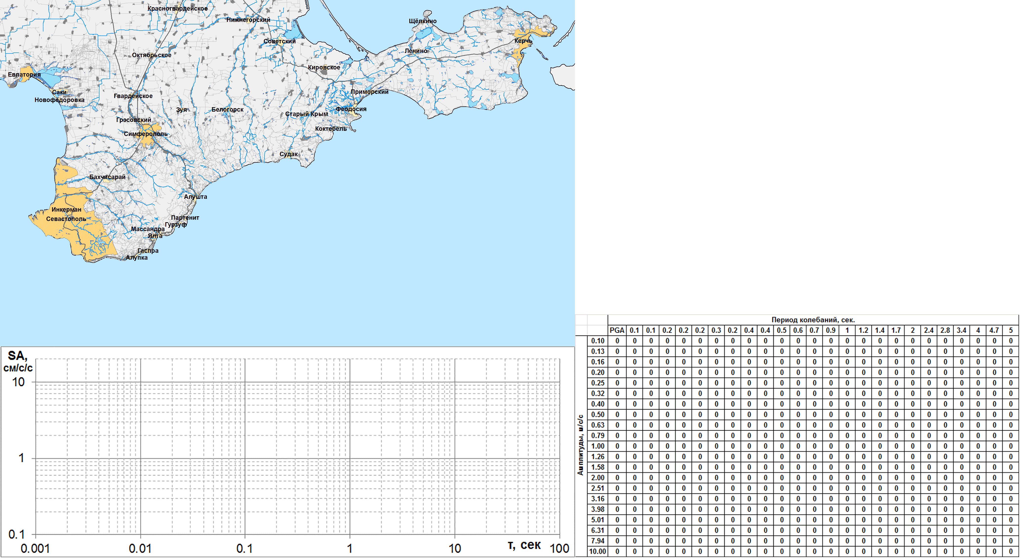
РАСЧЕТ СЕЙСМИЧЕСКОЙ ОПАСНОСТИ ДЛЯ Г. СИМФЕРОПОЛЬ

Slide 16
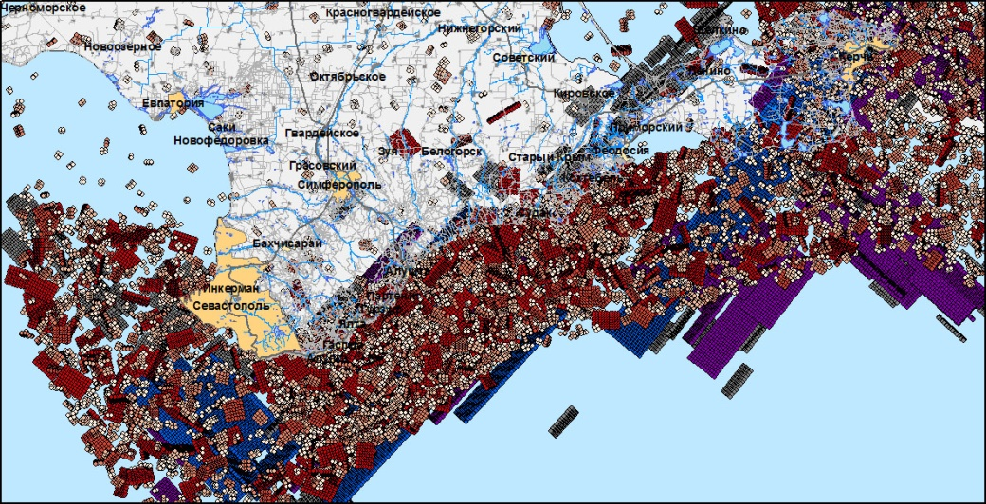
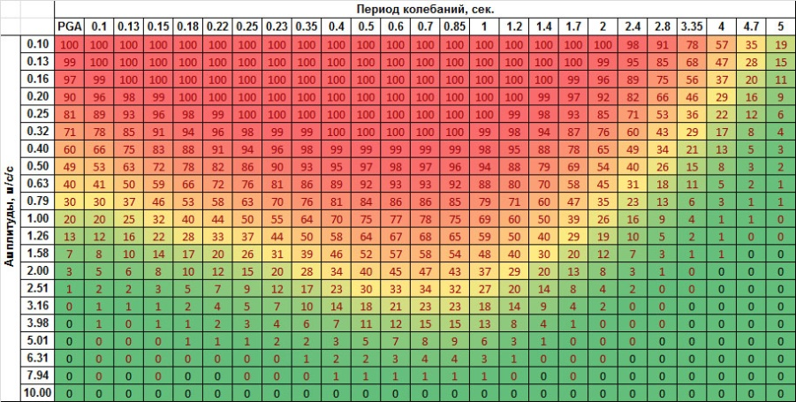
РАСЧЕТ СЕЙСМИЧЕСКОЙ ОПАСНОСТИ ДЛЯ Г. СИМФЕРОПОЛЬ
Синтезированный каталог землетрясений продолжительностью 5000 лет
Вероятность превышения PGA и спектральной
амплитуды в течение 50 лет
Обобщенные спектры реакции с различной повторяемостью T лет
Расчетные кривые повторяемости пиковых ускорений PGA и амплитуд спектра реакции SA

Slide 17
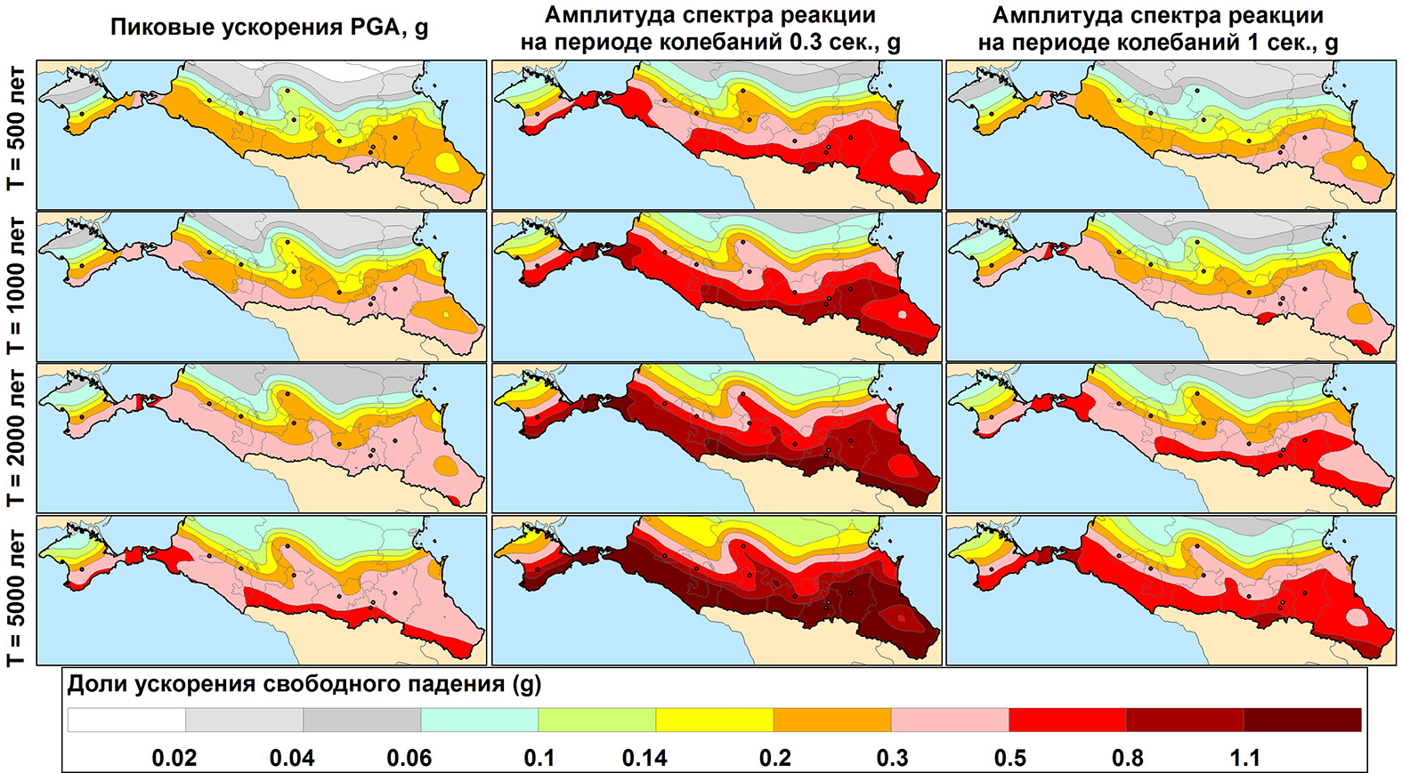
РЕЗУЛЬТАТЫ МОДЕЛИРОВАНИЯ СЕЙСМИЧЕСКОЙ ОПАСНОСТИ ТЕРРИТОРИЙ КРЫМА И СЕВЕРНОГО КАВКАЗА ДЛЯ РАЗНЫХ ПЕРИОДОВ ПОВТОРЯЕМОСТИ В АМПЛИТУДНЫХ ПАРАМЕТРАХ С ИСПОЛЬЗОВАНИЕМ ЭМПИРИЧЕСКИХ МОДЕЛЕЙ ЗАТУХАНИЯ

Slide 18
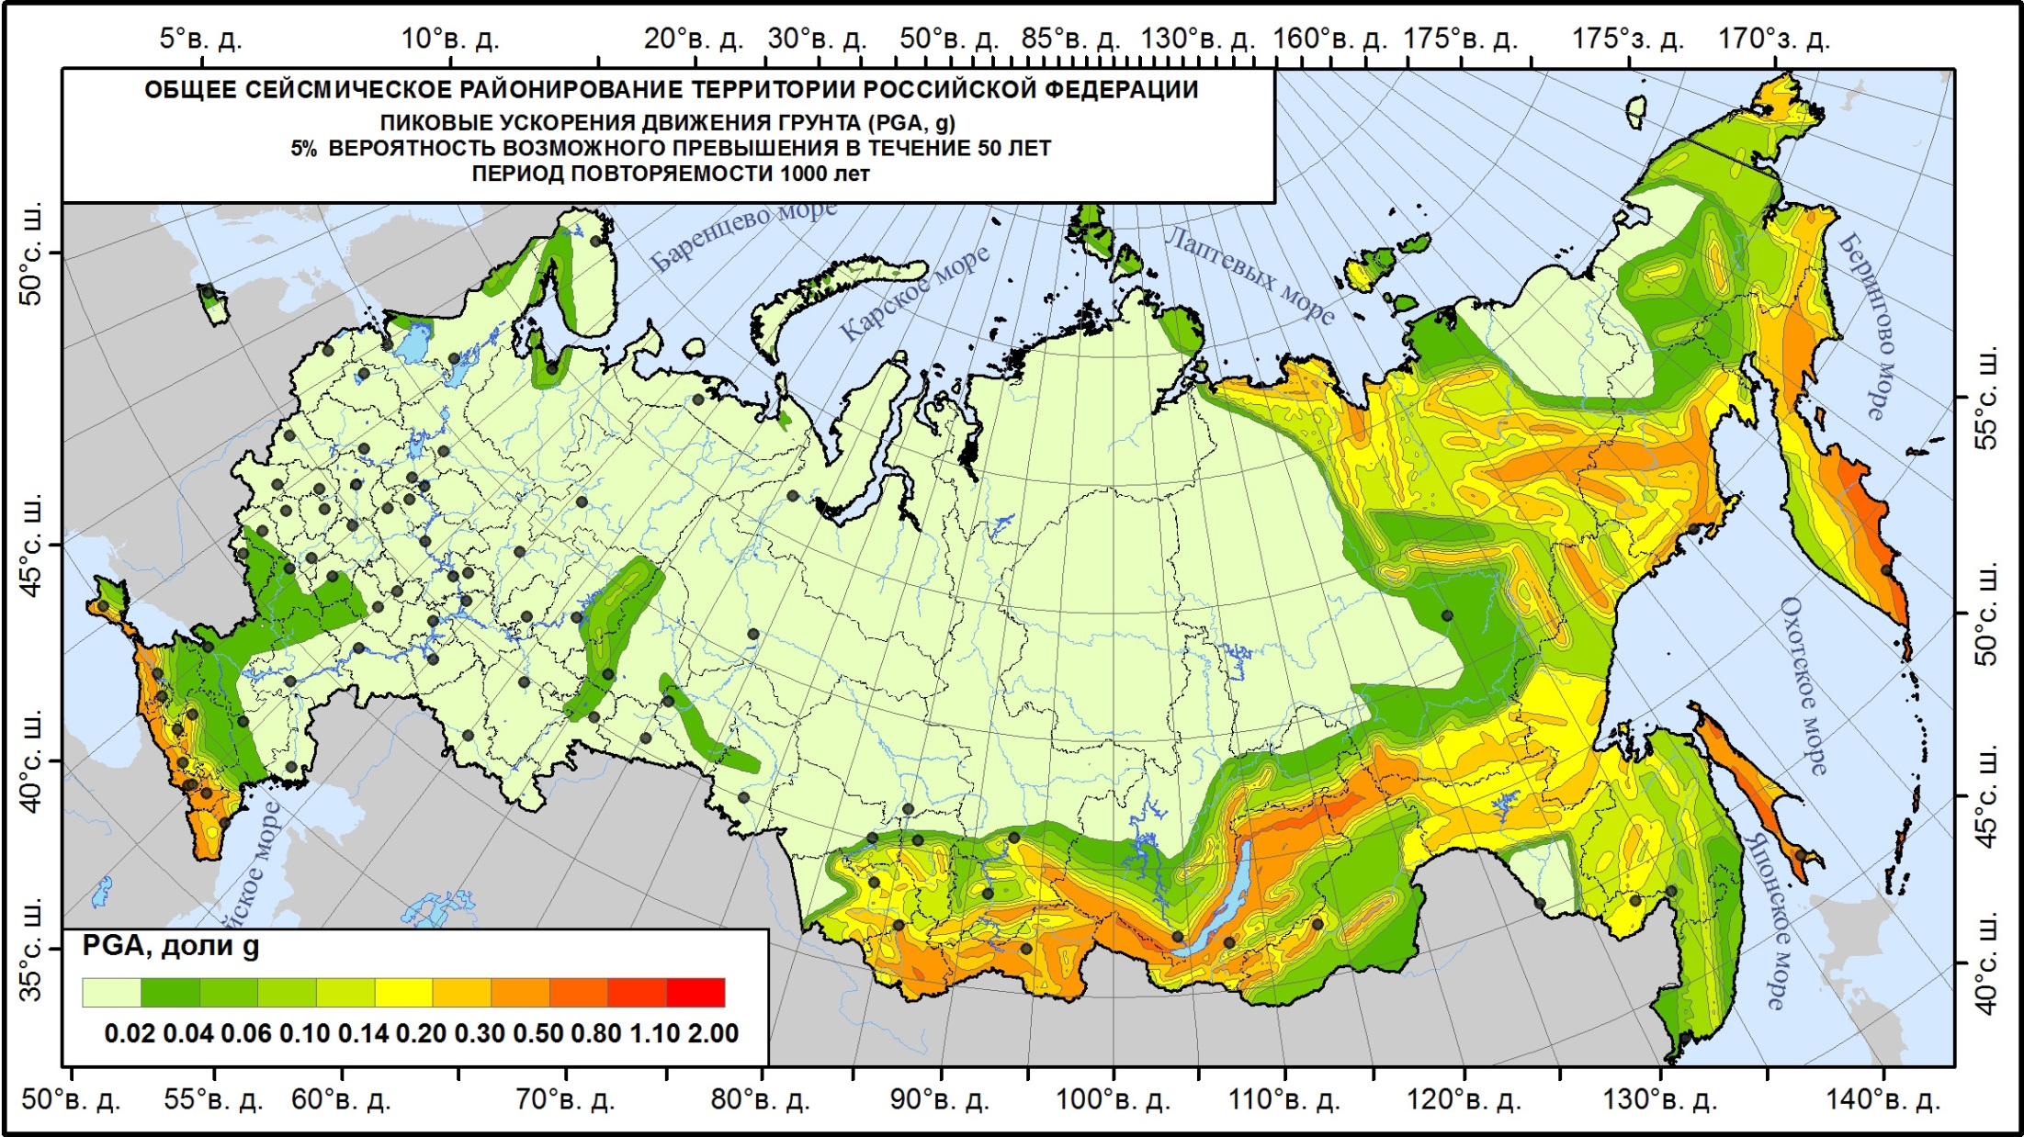
РЕЗУЛЬТАТЫ МОДЕЛИРОВАНИЯ СЕЙСМИЧЕСКОЙ ОПАСНОСТИ ТЕРРИТОРИЙ РФ ДЛЯ ПЕРИОДА ПОВТОРЯЕМОСТИ 1000 ЛЕТ В АМПЛИТУДНЫХ ПАРАМЕТРАХ С ИСПОЛЬЗОВАНИЕМ ЭМПИРИЧЕСКИХ МОДЕЛЕЙ ЗАТУХАНИЯ

Slide 19
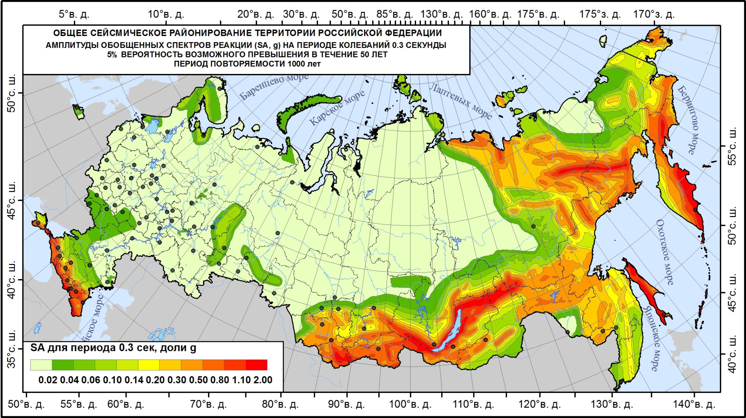
РЕЗУЛЬТАТЫ МОДЕЛИРОВАНИЯ СЕЙСМИЧЕСКОЙ ОПАСНОСТИ ТЕРРИТОРИЙ РФ ДЛЯ ПЕРИОДА ПОВТОРЯЕМОСТИ 1000 ЛЕТ В АМПЛИТУДНЫХ ПАРАМЕТРАХ С ИСПОЛЬЗОВАНИЕМ ЭМПИРИЧЕСКИХ МОДЕЛЕЙ ЗАТУХАНИЯ

Slide 20
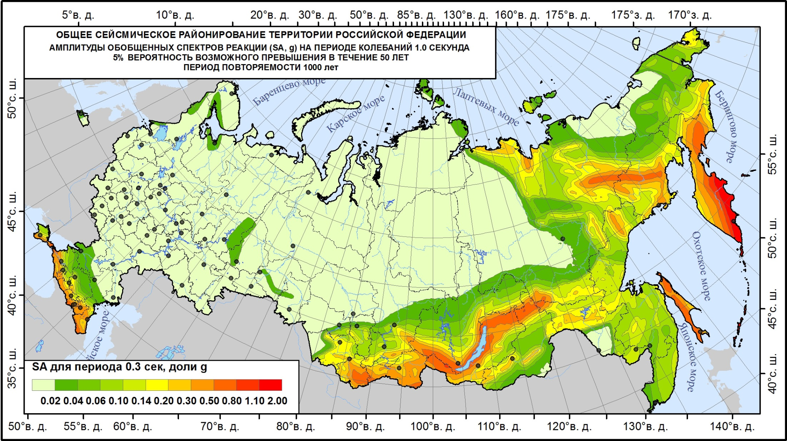
РЕЗУЛЬТАТЫ МОДЕЛИРОВАНИЯ СЕЙСМИЧЕСКОЙ ОПАСНОСТИ ТЕРРИТОРИЙ РФ ДЛЯ ПЕРИОДА ПОВТОРЯЕМОСТИ 1000 ЛЕТ В АМПЛИТУДНЫХ ПАРАМЕТРАХ С ИСПОЛЬЗОВАНИЕМ ЭМПИРИЧЕСКИХ МОДЕЛЕЙ ЗАТУХАНИЯ

Slide 21
ФОРМИРОВАНИЕ НОРМАТИВНОГО СПЕКТРА ОТКЛИКА
SA0.3c
SA1.0c
PGA

Slide 22
ОБОБЩЕННЫЕ СПЕКТРЫ ОТКЛИКА

Slide 23
СОПОСТАВЛЕНИЕ ОБОБЩЕННЫХ И НОРМАТИВНЫХ СПЕКТРОВ ОТКЛИКА

Slide 24
ВЫВОДЫ
Действующая нормативная база по инженерно-сейсмологическим изысканиям нуждается в актуализации и систематизации.
Картирование сейсмической опасности в амплитудах обобщенного спектра реакции позволит исключить неоднозначность перехода от макросейсмической шкалы к PGA и нормативным спектрам.
Использование общих эмпирические зависимости Ф.Ф.Аптикаева (ИФЗ РАН) в качестве модели сейсмического эффекта позволяет обеспечивает возможность построения вероятностных карт в амплитудных параметрах.
Для получения достоверных региональных эмпирических зависимостей необходимы представительные базы записей сильных землетрясений.

Slide 25
СПАСИБО ЗА ВНИМАНИЕ!

